Slide 1
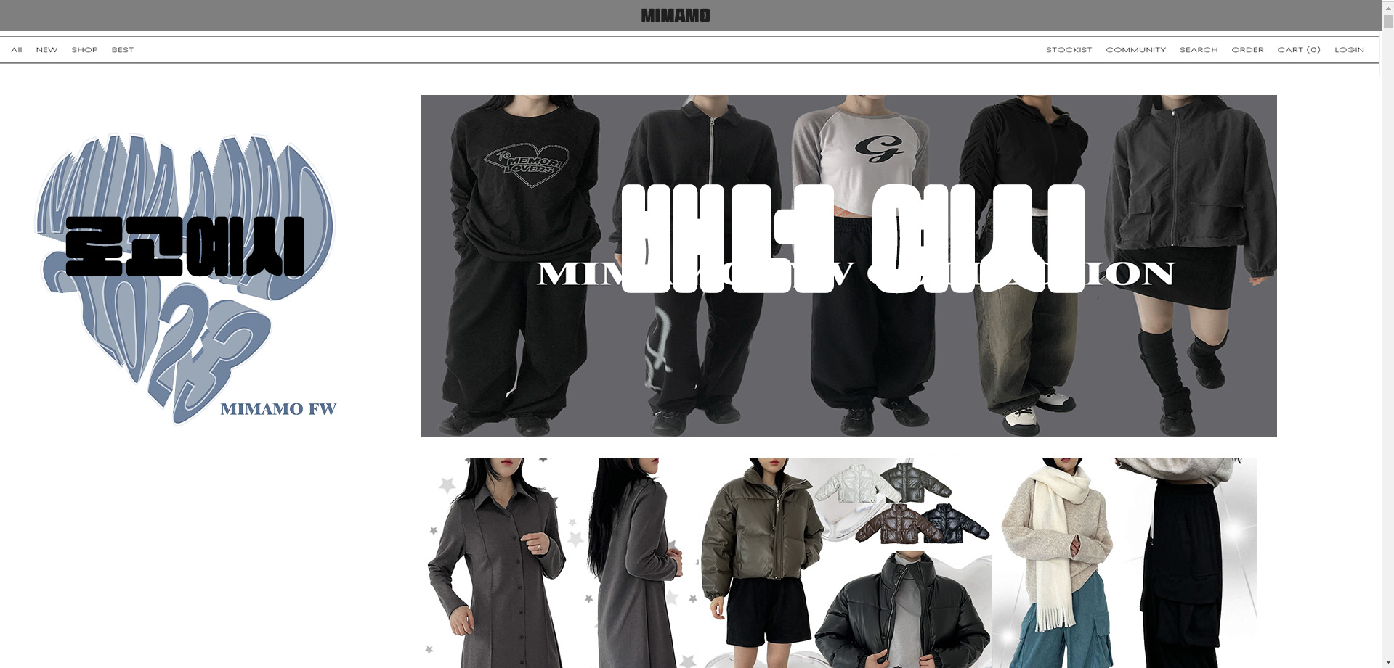

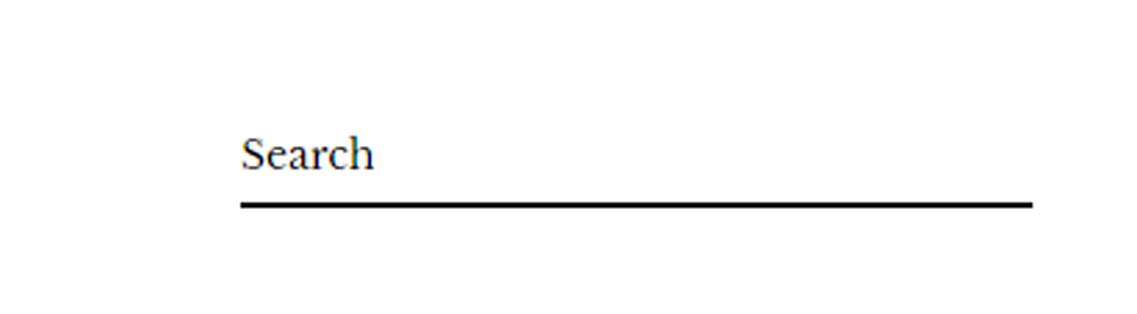
메인 홈페이지
-옆에 로고와 배너 GIF 처럼 움직였으면 좋겠고, 위에 로고 글씨는 귀엽게 또는 깔끔한 글씨체, 메뉴선택 글씨는 저런 모던한 글씨체였으면 함.
참고 - https://anyonemore.kr/index.html
- 서치 위에 마우스 위로 올리거나 클릭하면 저렇게 길게 뻗어지는 느낌 연출
참고 - https://www.hikimode.kr/

Slide 2
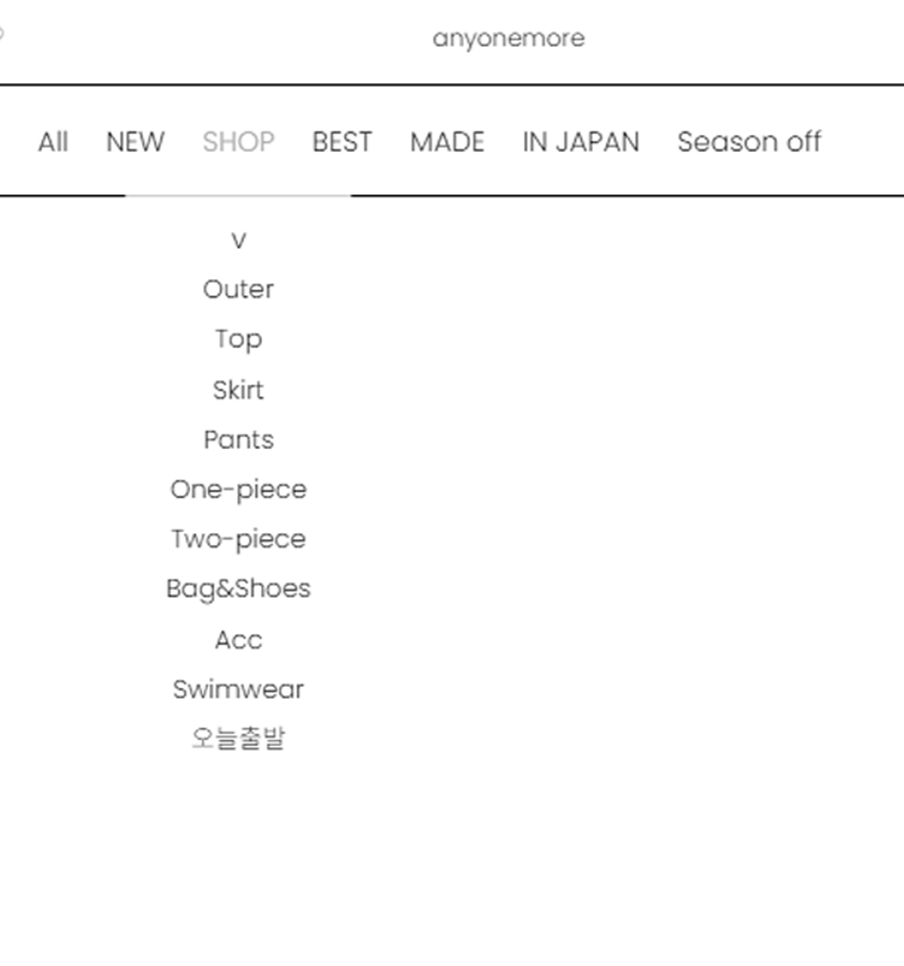
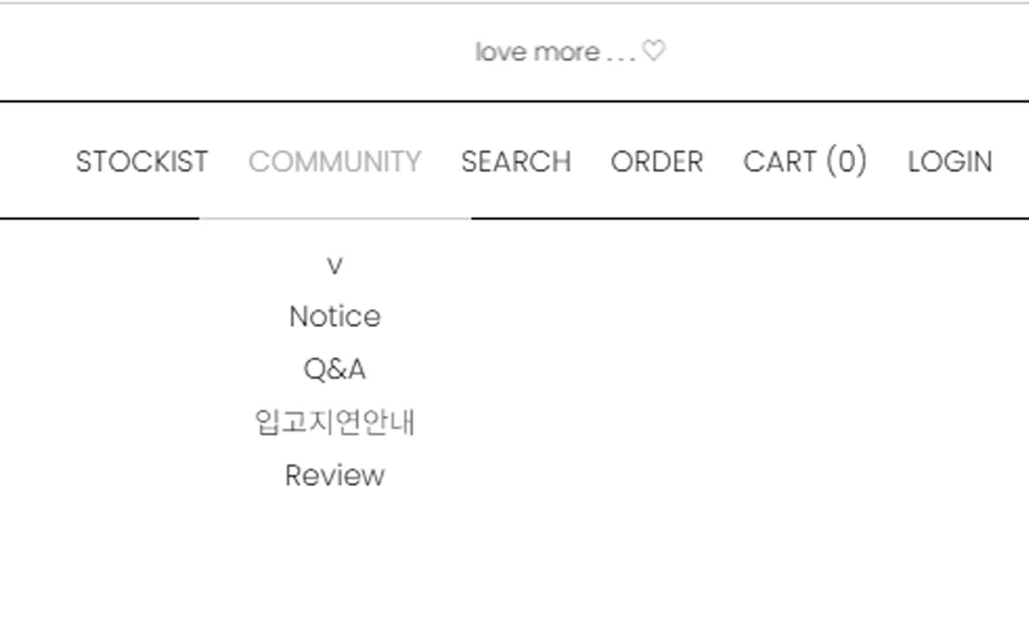
메뉴 선택시
마우스 올리면 저런식으로 쭈욱 뜨게 했으면 좋겠음. (SHOP, COMMUNITY 두개만)
참고 - https://anyonemore.kr/index.html

Slide 3
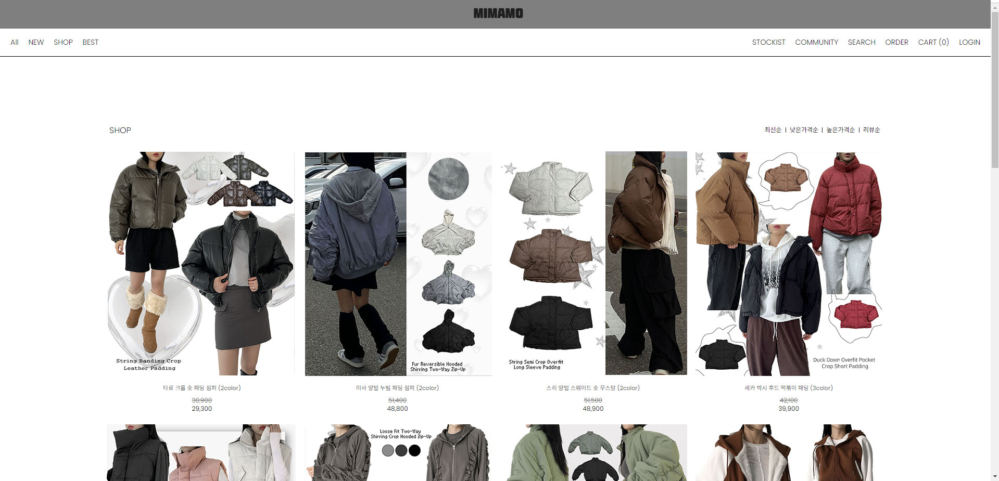
선택 화면
SHOP누르면 최신순으로 모든 상품 나오게 하기
나머지 카테고리들은 카테고리별로 (이건 카페24 연동하면 되나,,?)
참고 - https://anyonemore.kr/index.html

Slide 4
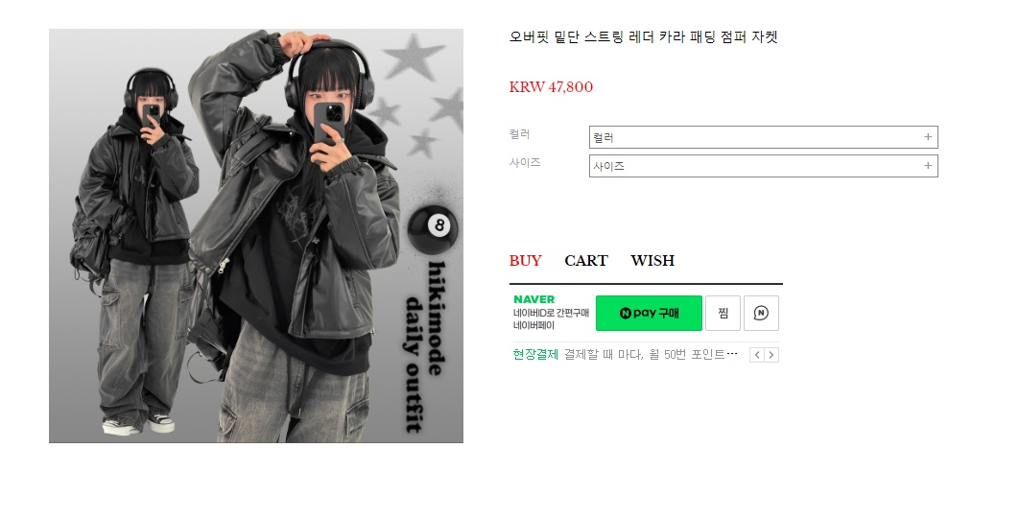

상품 상세 화면 맨위 메인
글씨체는 저런 모던한 글씨체로 했으면 좋겠고, 가격 할인 표시도 했으면 좋겠다 (이것도 카페24 연동되면 가능할듯..?)
컬러 사이즈 선택, 나머지도 전부 다 같은 스타일로
참고 - https://www.hikimode.kr/

